Slide 1
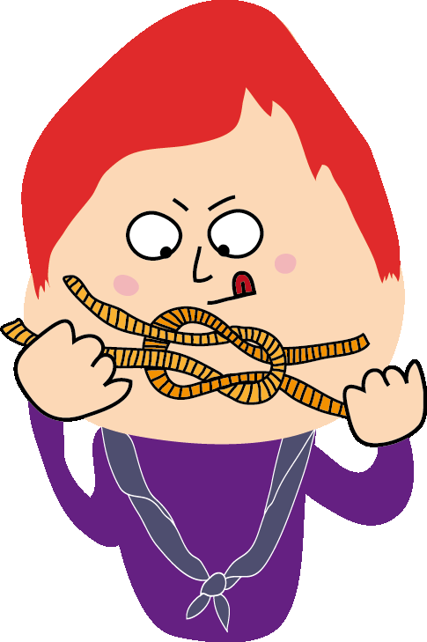
Rødovrespejderne 2020
Året der gik- set gennem Spejdermetoden

Slide 2
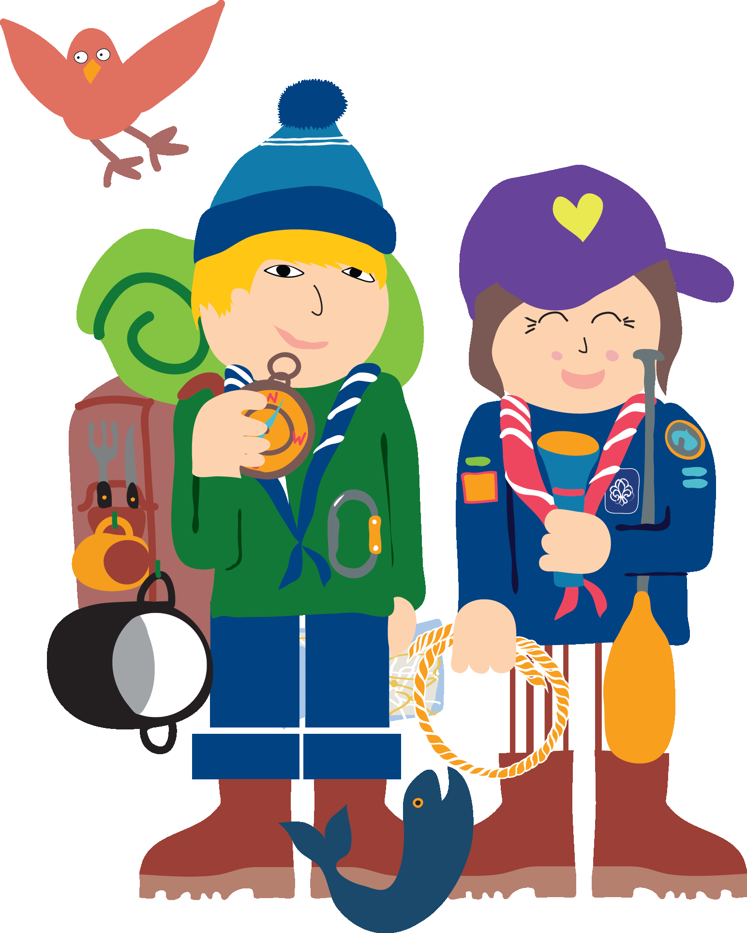
Spejdermetoden Det er ikke så vigtigt HVAD vi gør , men HVORDAN vi gør det
Spejderlov og løfte
Patruljer
Medbestemmelse
Samfundsengagement
Friluftsliv
Personlig udvikling
Learning by doing

Slide 3
Spejderlov og løfte (sommerlejr)
På sommerlejren kommer spejderlov og løfte i spil hver dag. Hvordan er jeg en god kammerat? Hvordan passer jeg på
Naturen? Hvordan kan jeg hjælpe andre?

Slide 4
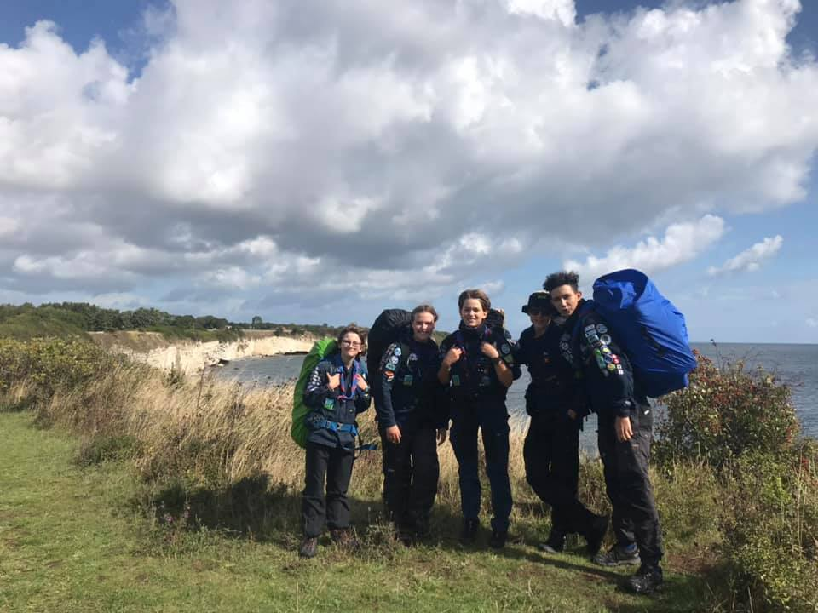
Friluftsliv
Troppen på vandretur ad Stevns Klint trampesti

Slide 5
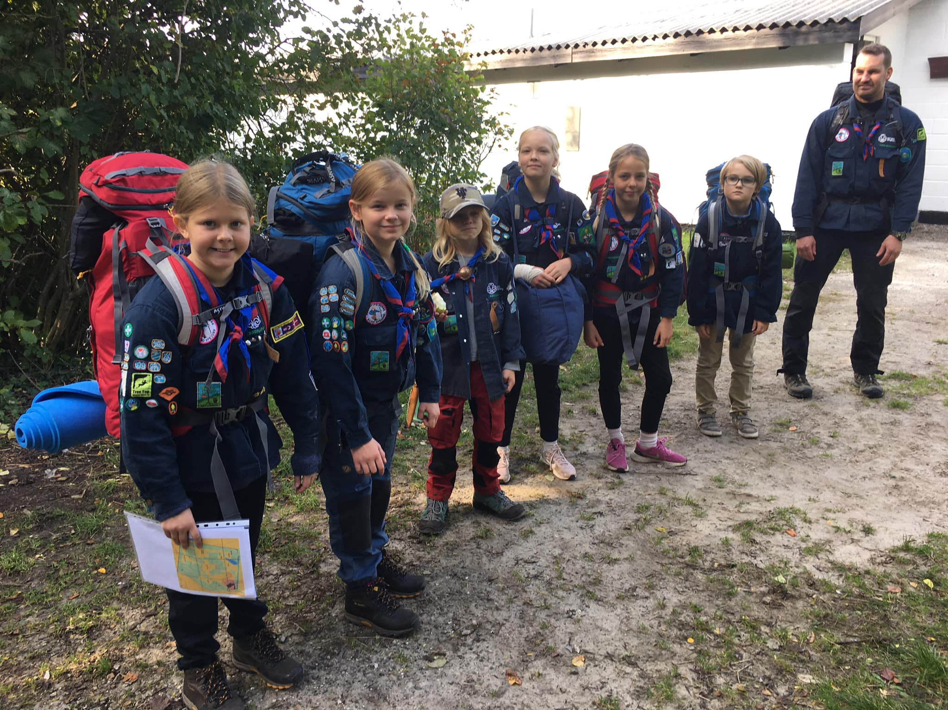
Friluftsliv
Juniorer på vej på patruljetur med fuld oppakning
Aftenhygge på sommerlejren

Slide 6
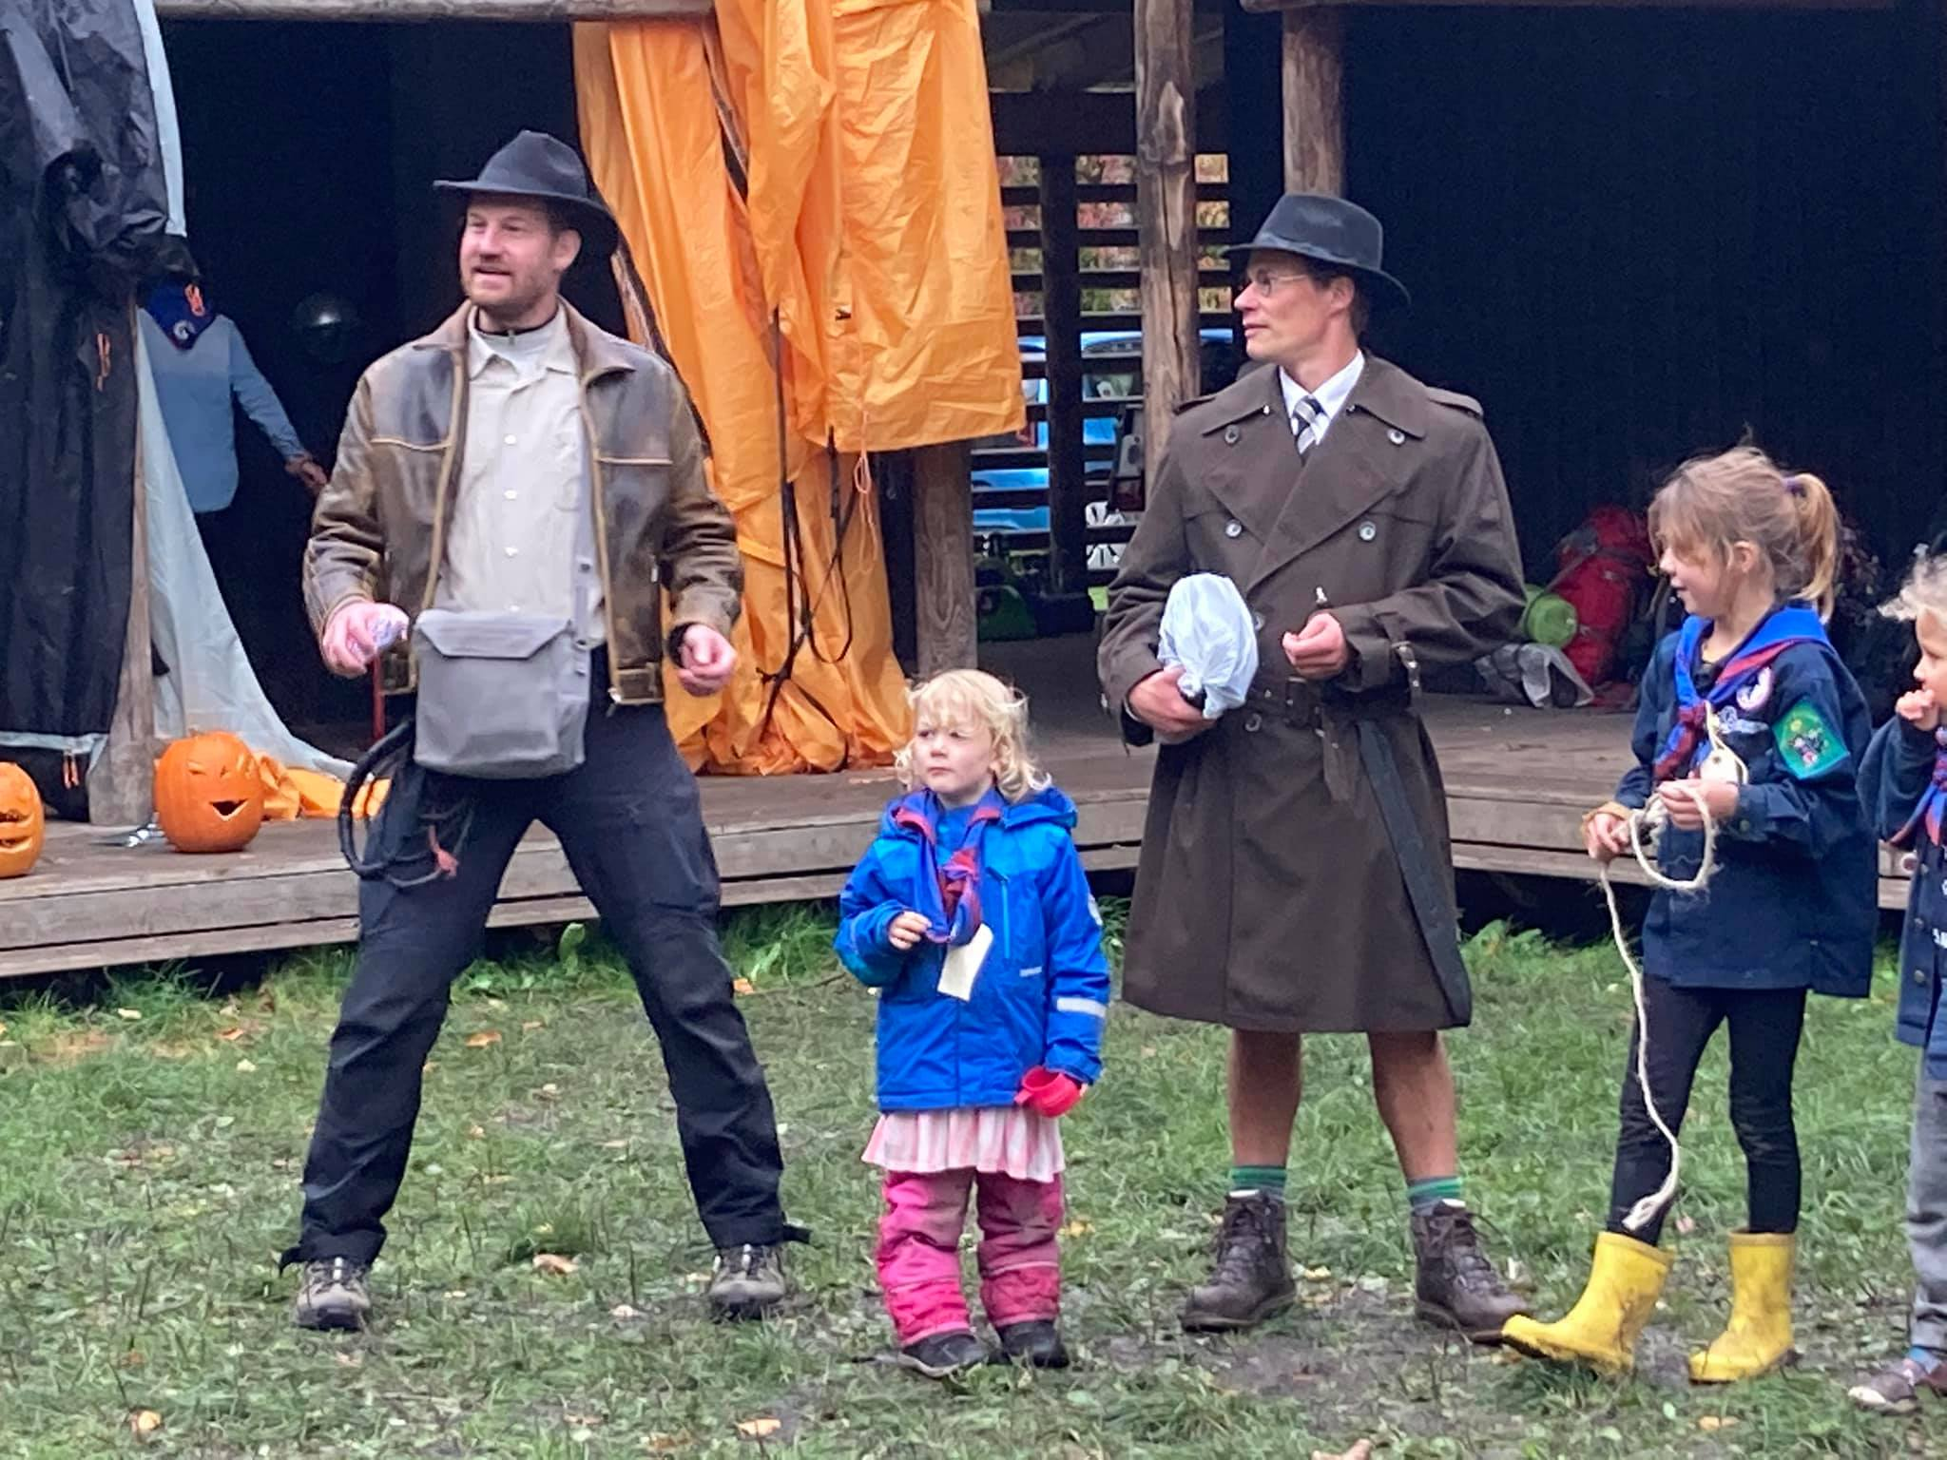
Friluftsliv
Vi bruger naturen som ramme for vores aktiviteter, her gruppetur.
Vi er ude hele året.
Mørkeorientering for troppen

Slide 7
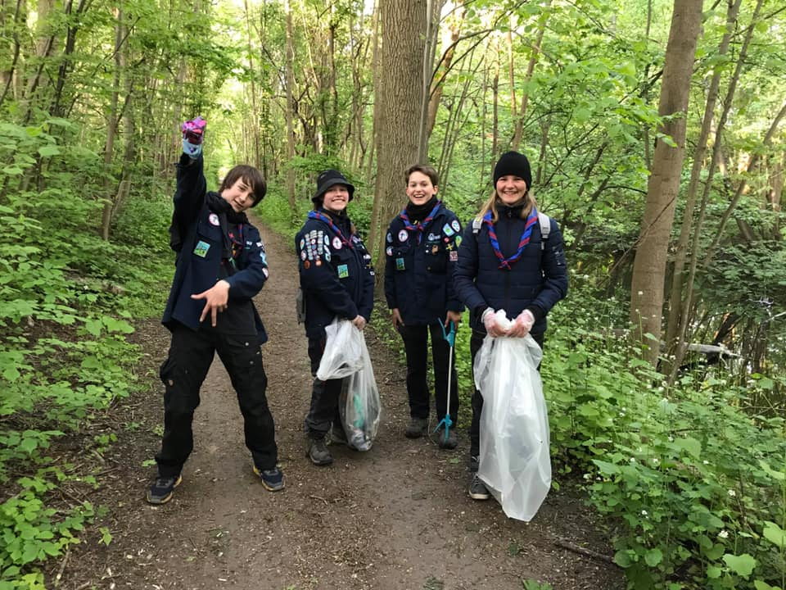
Samfundsengagement (Spejderhjælpen og affaldsindsamling)

Slide 8
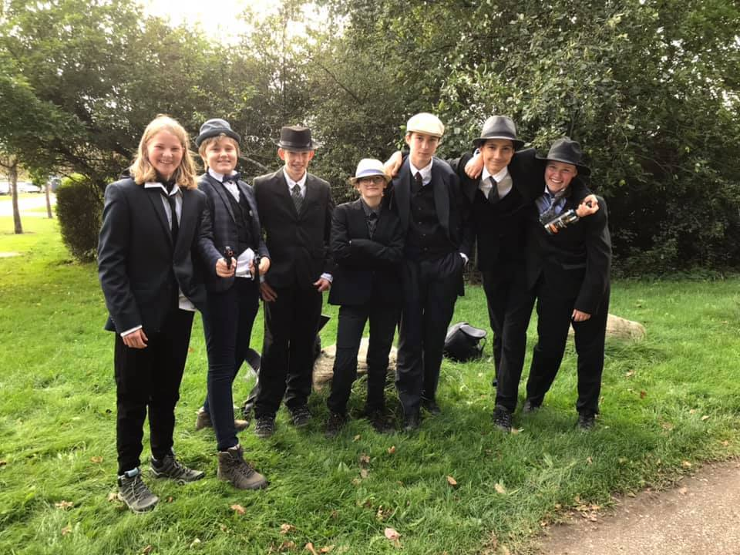
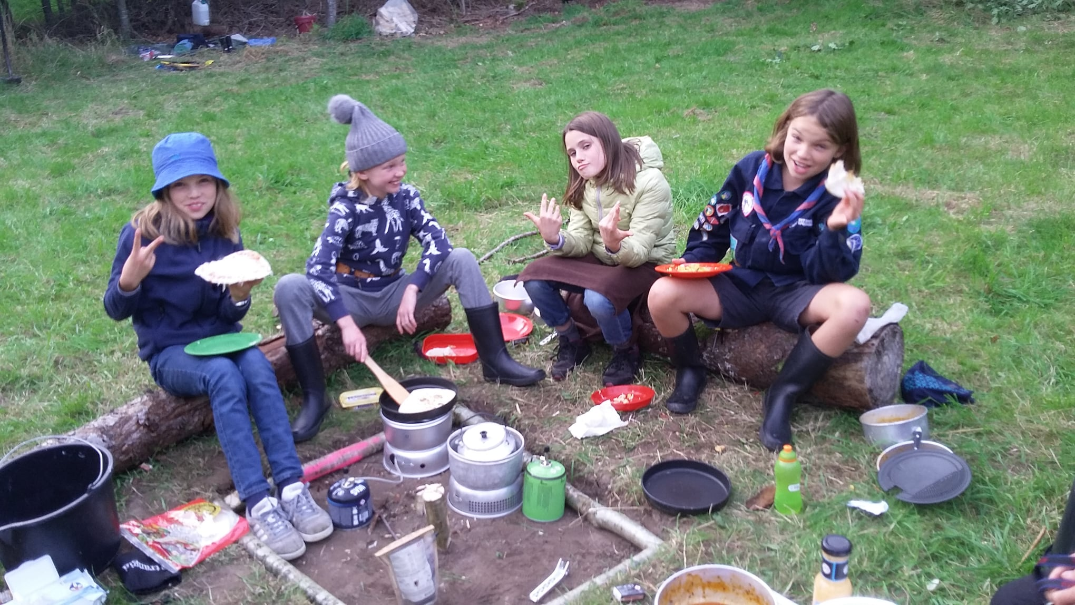
Patruljer (sammen kan vi mere)
Juniorpatrulje på patruljetur
Troppen på Baldersløbet

Slide 9
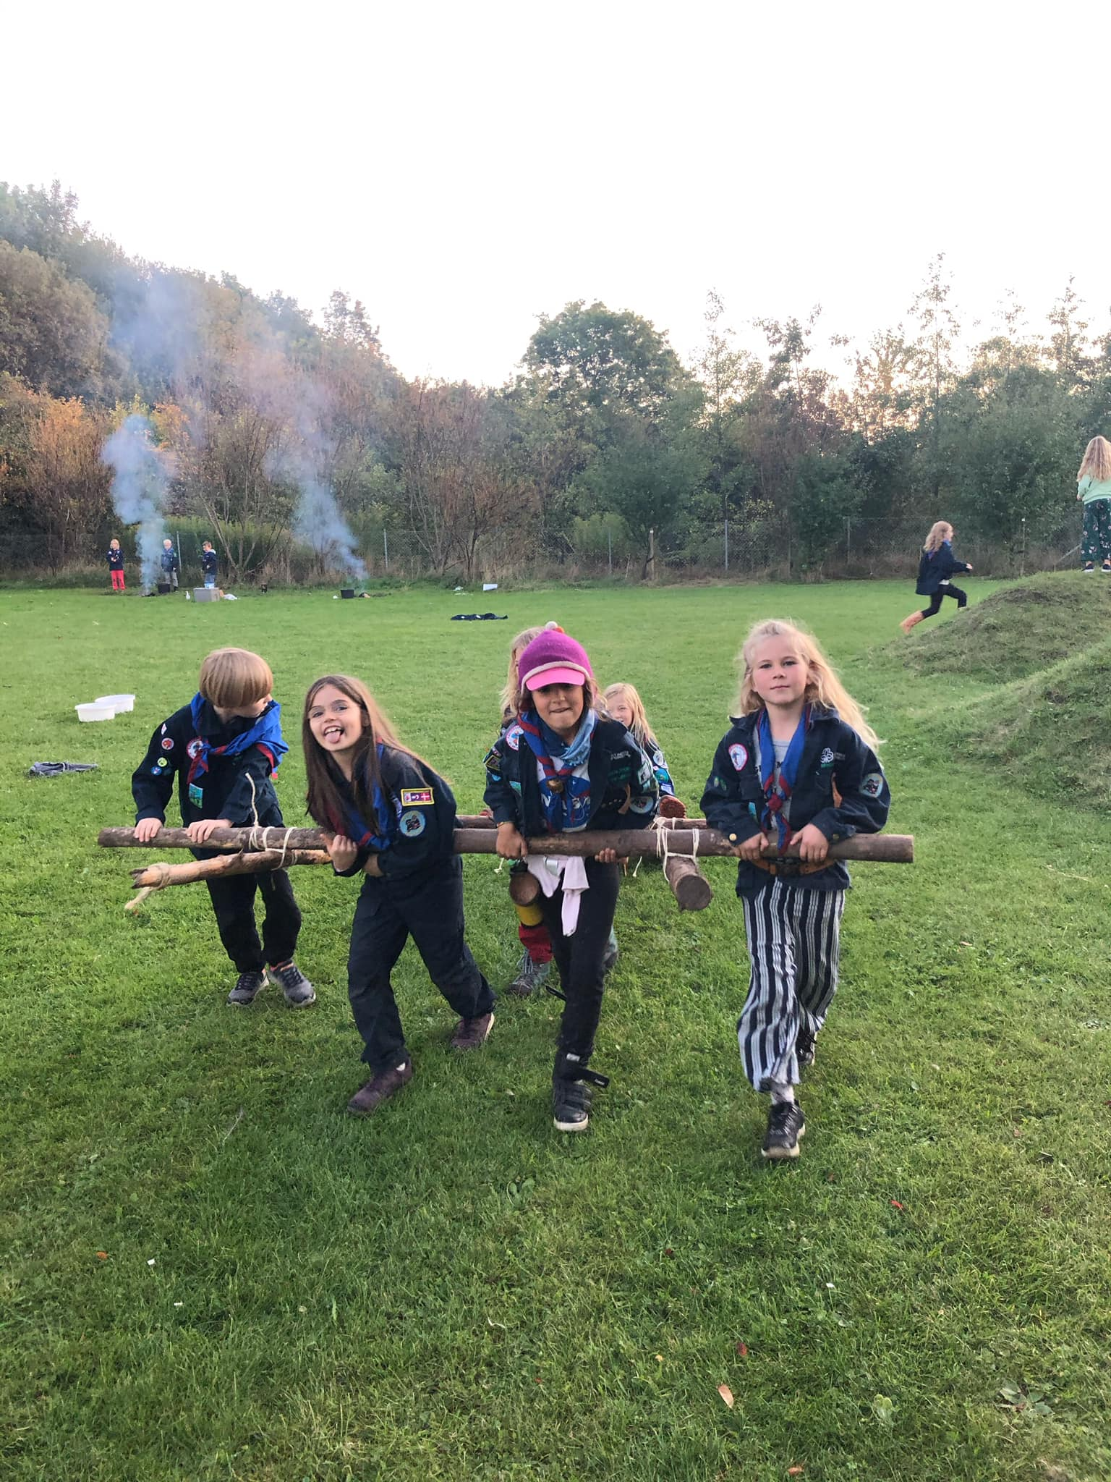
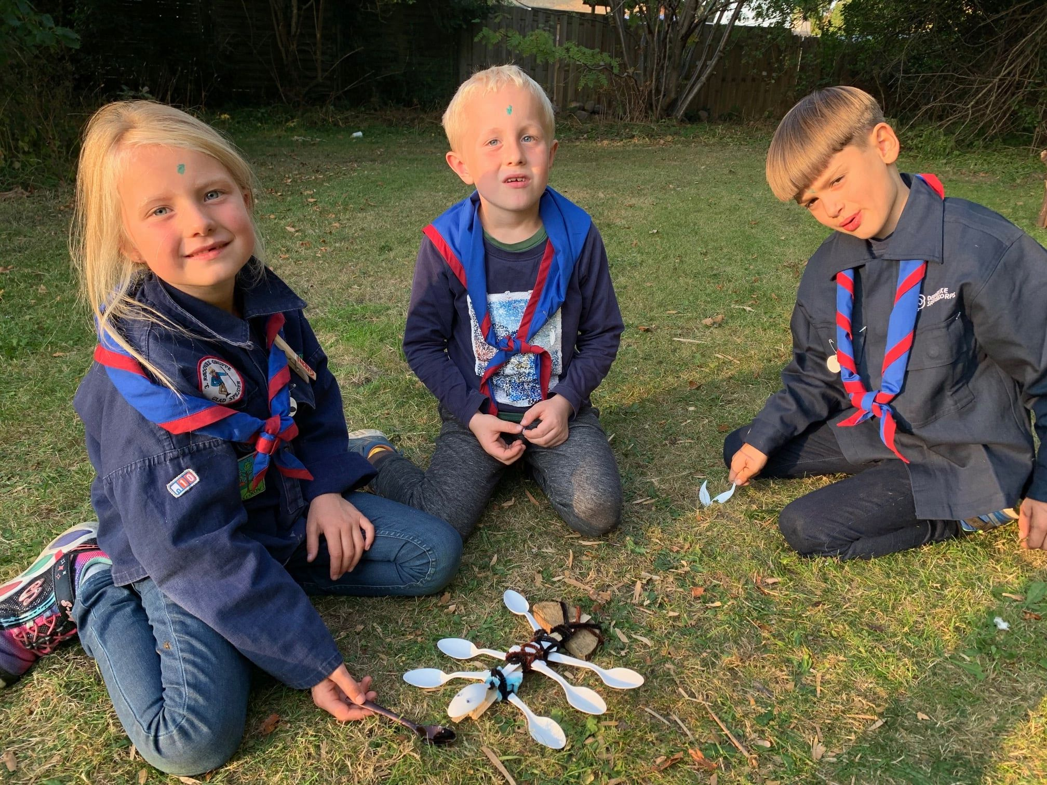
Patruljer (sammen kan vi mere)
Minier har bygget stridsvogne i rafter
Mikroerne har fået patruljer og laver deres patruljedyr

Slide 10
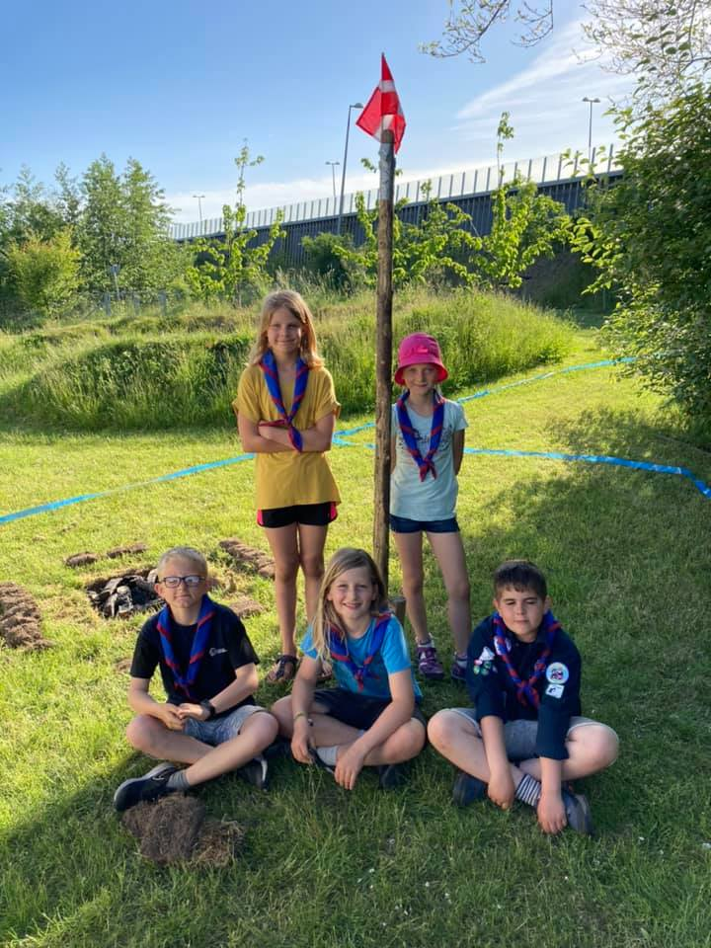
Medbestemmelse
Spejderne i troppen har evalueret 1. halvår
Og kommet med ideer til næste halvår
Hvordan skal vores egen patruljelejrplads se ud?

Slide 11
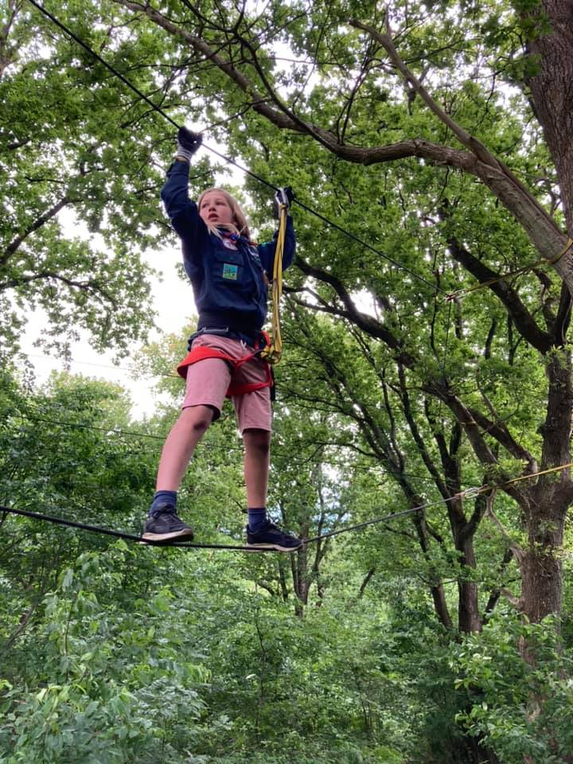
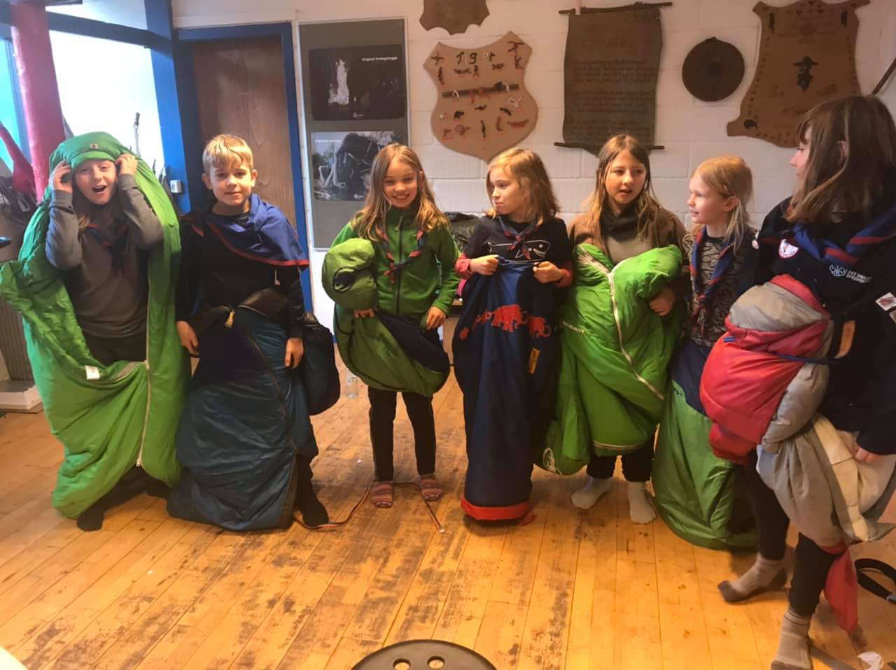
Personlige udfordringer
24 timer i sovepose for juniorerne
Klatring på sommerlejr

Slide 12
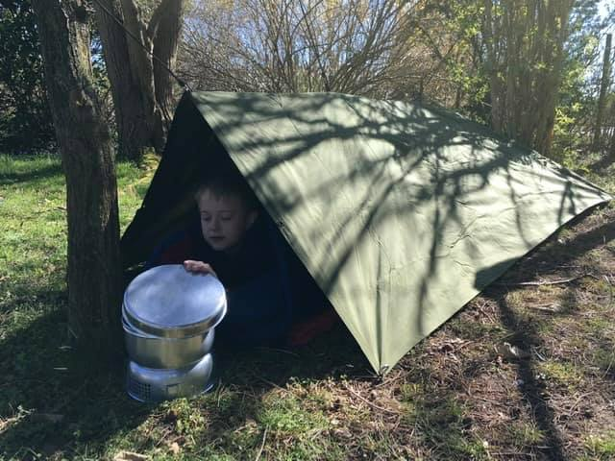
Learning by doing

Slide 13
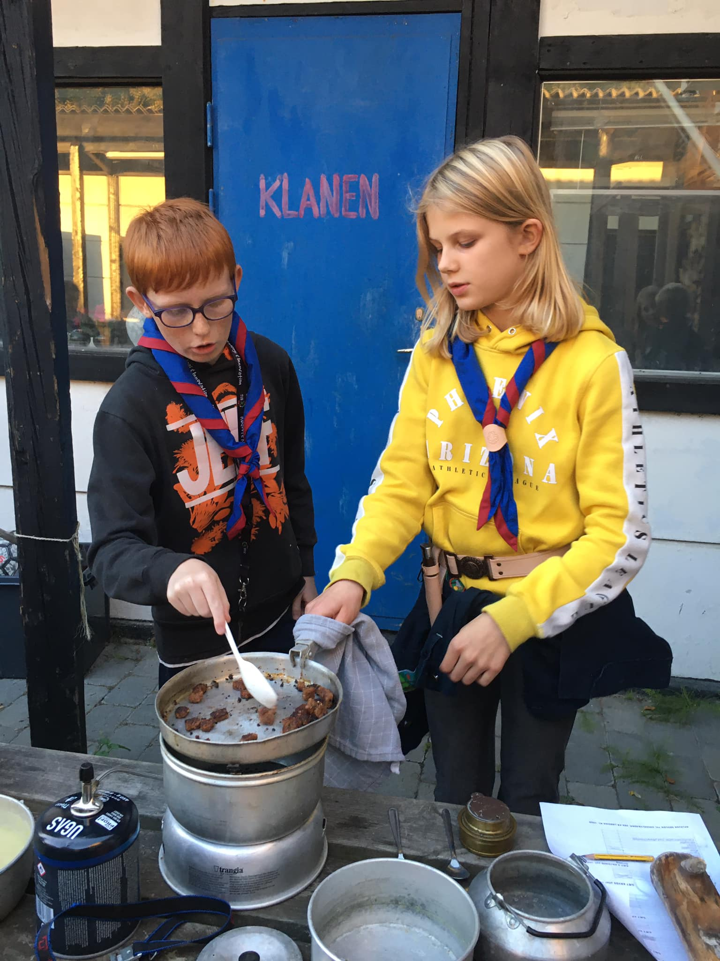
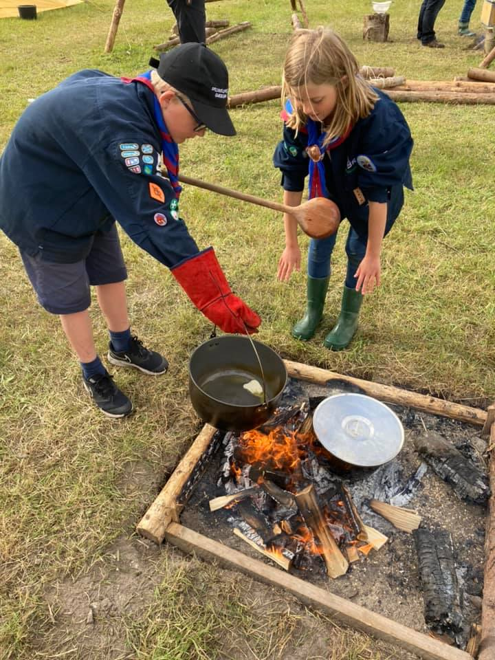
Learning by doing

Slide 14
Tak for mange gode oplevelser i 2020

Slide 15
Husk i 2021- sæt allerede x i kalenderen
Mikro/mini/junior sommerlejr uge 27 (søndag til lørdag)
Trop sommerlejr uge 27

